Slide 1

Kontejnerizacija – uvod
Žarković Nikola

Slide 2

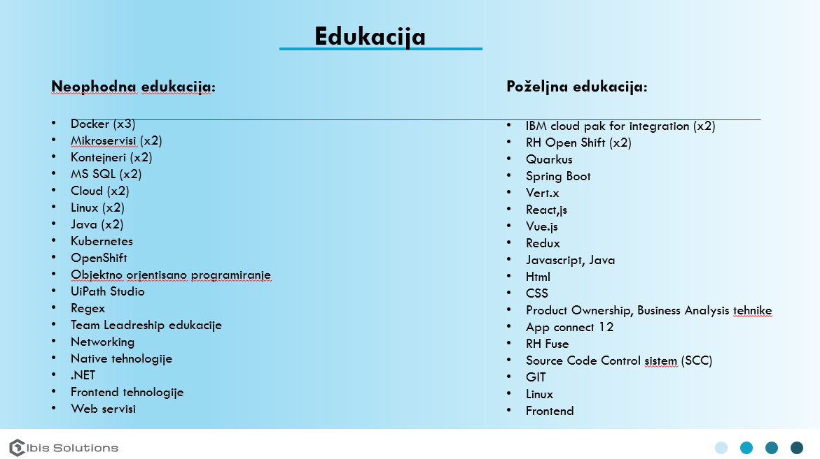
Zašto sada?

Slide 3
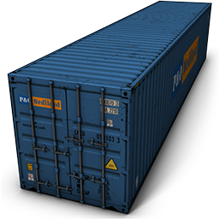
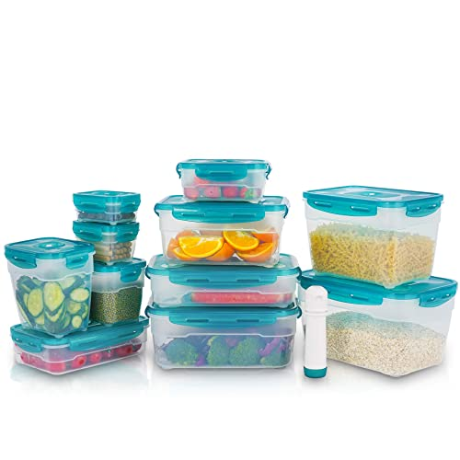
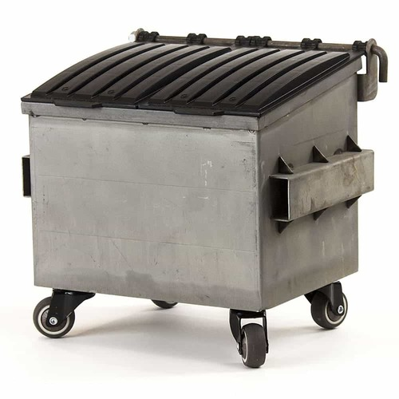
Šta su kontejneri?
Definicija : „Container is an executable unit of software in which application code is packaged along with its libraries and dependencies in such manner that it can run anywhere, on Desktop, on-Premise or in the Cloud environments „
Ključne reči:
Executable unit
Application code
Libraries
Dependencies
Run anywhere
Notes:
Šta je kontejnerizacija uopšte ? Šta misle ljudi ... Osvrt na ključne reči:
Executable unit – Znači da je izvršna jedinica, može da se pokrene
Application code – spakovali smo aplikativni kod
Libraries – sve potrebne biblioteke su u kontejneru zajedno sa aplikativnim kodom
Dependencies – svi dependency-ji su takođe zapakovani tu
Run anywhere – može da se pokrene svuda, što praktično znači da je platform agnostic / infrastructure agnostic / topology agnostic
Zvuči sjajno zar ne?

Slide 4


Statistika?
Ovo kaže Gartner:
Do 2023 70% Enterprise-a će imati minimum dve aplikacije u produkciji koje su potpuno kontejnerizovane, dok je taj broj 2019. godine iznosio 20%.
CNCF – Cloude Native Computing Foundation anketa:
Broj ispitanika koji aktivno koristi kontejnerske tehnologije:
2016. godina -> 23 %
2018. godina -> 74 %
2019. godina -> 84 %
Notes:
Ali ja nikad nisam čuo za kontejnere, ko to uopšte koristi?
Evo malo statistike:
Šta kažu Gartner i CNCF (Cloude Native Computing Foundation) – regulatorno telo za sve cloud native technologije.

Slide 5

Kontejnerizacija
Termin kontejnerizacija i kontejneri se naglo popularizuje od 2013. godine sa razvojem i popularizacijom Docker-a (koji je razvila istoimena kompanija Docker Inc.). Na popularnosti još više dobija kada su 2014. godine google-ri razvili Kubernetes (K8s) Open Source Project.
Kontejnerizacija kao pojam je nastala još 2007. godine sa update-om Linux kernela. Novi release Linux kernel-a sadržao je novi feature – cgroups. (Kontrolne grupe). [Link to man page]
Ovaj feature (cgroups) dozvoljava da se procesi na OS-u grupišu u hijerarhijske strukture, i da se određenim procesima / grupama procesa nametnu limiti u vidu korišćenja resursa (CPU, MEM, I/O, Storage ...)
Notes:
Otkud taj termin kontejnerizacija?
Popularizuje se launch-em Docker-a 2012. godine
Postaje još popularniji 2016. godine launch-em Kubernetes Open Source project-a
U ovom crash course-u nećemo pričati o Kubernetesu, možda ga pomenemo.
Kubernetes je praktično sledeći korak nakon što naučimo doker
Izuzetno je važan za razumevanje, da bi smo razumeli Red Hat Open Shift i svo Cloud Native IBM smeće (IBM CloudPaks)
Pojam nastao 2007. release-ovanjem nove verzije Linux kernela – Uvođenjem kontrolnih grupa.
Napomena, Info: Linux kernel se razvija kao Open Source project i najveći je (najveća gužva, najviše pull requestova, najviše kontributora) repozitorijum na github-u. Link: https://github.com/torvalds/linux
Na ovaj način smo postigli razvrstavanje usage-a po procesima, što je bilo ranije jako teško izvesti.
INFO: Cgroups su takođe hteli da nazivaju kontejnerima na nivou kernela, ali da ne bi dolazilo do zabune zbog nekih drugih sličnih feature-a odustali su od tog imena. Tako da kontejnerizacija kao generalni termin nije nastala „tek tako“ već kao ilustrativni primer izolacije resursa po procesima.

Slide 6
Kontejnerizacija
Takođe, 2002. godine feature Linux kernel-a koji se naziva namespaces je omogućio segregaciju fajl sistema (FS) na taj način da određeni procesi mogu da „bukiraju“ i koriste svoj deo File System-a, a da drugi procesi nemaju uvid u taj deo FS-a.
namespaces (2002.) i cgroups (2007.) feature-i su koji su omogućili kontejnerizaciju i promenili način na koji posmatramo procese, alokaciju resursa i izolaciju procesa na OS-u uopšte.
Dakle dobijamo jednostavnu formulu koja glasi cgroups + namespaces = potpuna izolacija procesa, resursa i storage-a na nivou OS-a (Linux).
Izolovani procesi (executable unit) u našoj definiciji zapravo su deo KONTEJNER-a! Proces(i) na OS je ono što je executable i što se izvršava.
Proces izolacije često se naziva i virtuelizacija (slična VM principima).
Notes:
Još jedan feature (malo matoriji) postoji koji je osposobio kontejnerizaciju:
Namespaces – separacija file systema. Svaki proces koristi svoje parče diska.
Formula cgroups + namespaces = potpuna izolacija procesa i resursa i storage-a
KOntejner => izolovana celina
Virtuelizacija -> Slična VM principima, posle ćemo videti i što su tako nazvali ovaj proces izolacije

Slide 7
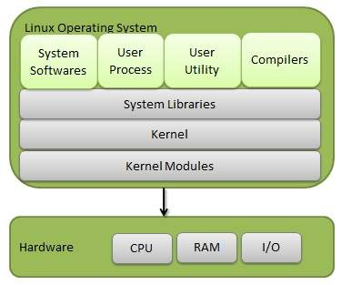
Linux Kernel – 🥱
Linux Kernel i Kernel Moduli su praktično interface nad hardverskim resursima. Kao što smo rekli, apsolutno su Open-Source, i možemo da razvijamo Naumix distro. (videli smo Torvalds-ov repo na github-u)
Kad smo pomenuli distro, svaki linux distro kao zajednički sadržalac ima Linux kernel. (BITNO)!
Na kernel se naslanjaju sistemski library-ji, različiti shell-ovi, user space-vi, package manageri, aplikacije, i sve ono ostalo što čini jedan jedinstveni linux distribution.
Notes:
Još linuksa .... o neeeeeeeeee #Click Linux = Kernel + Kernel Modules -> Interface nad hardware-om
#Click
Sve ostalo što dođe „iznad“ kernela je od distroa do distroa različito.

Slide 8
Linux – Virtuelizacija
Recimo da na jednom Linux OS-u (distro je: Linux Mint) znamo imamo određene sistemske biblioteke i procese višeg nivoa. Potom napravimo novu!!! određenu procesnu hijerarhiju novih procesa i izvršimo izolaciju tih procesa pomoću namespace-va i cgroups-a.
Ako izolovani proces group konfigurišemo sa sys lib-ovima nekog drugog distro-a (npr. Ubuntu) i dodamo odgovarajuće procese, praktično postižemo “podizanje” jednog OS-a nad drugim OS-om.
Zato se ovaj proces i naziva virtuelizacija, jer na virtuelni način dobijamo Ubuntu OS na Mint OS-u.
Notes:
Ovde ćemo pričati o Virtuelizaciju kroz jedan primer, misaoni.
Na jednoj distribuciji Linux OS-a, neka bude Linux Mint imamo određene sistemske biblioteke i procese višeg nivoa (OBELEŽI OLOVKOM O ČEMU PRIČAŠ).
Napravimo NOVU procesnu hijerarhiju i izvršimo izolaciju procesa pomoću namespace-va i cgroups-a
Izolovanu grupu konfigurišemo tako što u taj izolovani prostor (suštnski kontejner) dodamo System library-je, compilesr, User Utility, User process-e i etc od neke druge distribucije npr. Ubuntu postižemo podizanje jednog OS-a nad drugim OS-om.
Zato se proces naziva *virtuelizacija*

Slide 9
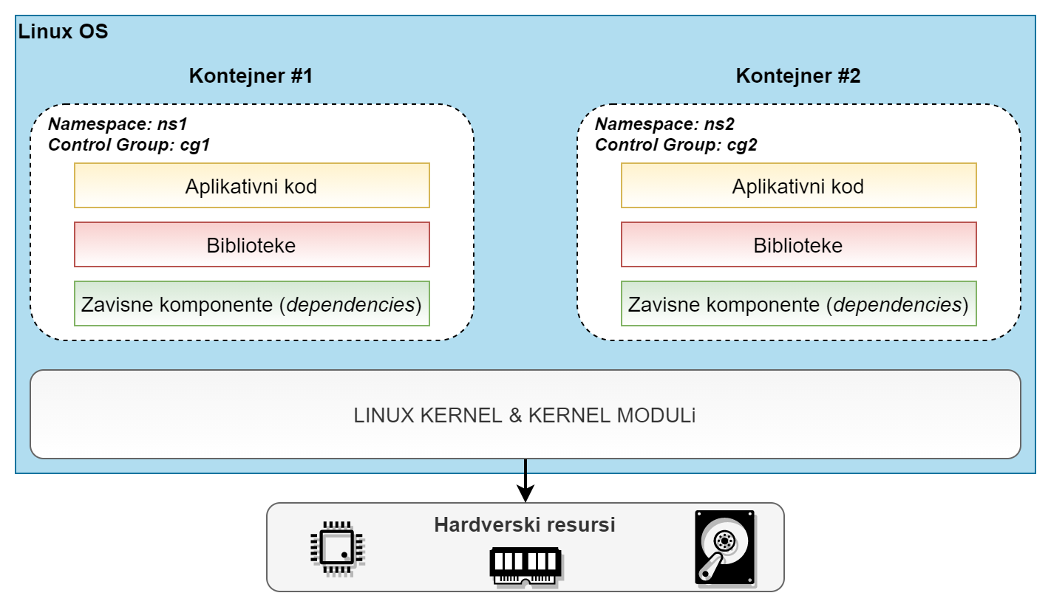
Linux – Virtuelizacija
Notes:
Ovde ćemo pričati o Virtuelizaciju kroz jedan primer, misaoni.
Na jednoj distribuciji Linux OS-a, neka bude Linux Mint imamo određene sistemske biblioteke i procese višeg nivoa (OBELEŽI OLOVKOM O ČEMU PRIČAŠ).
Napravimo NOVU procesnu hijerarhiju i izvršimo izolaciju procesa pomoću namespace-va i cgroups-a
Izolovanu grupu konfigurišemo tako što u taj izolovani prostor (suštnski kontejner) dodamo System library-je, compilesr, User Utility, User process-e i etc od neke druge distribucije npr. Ubuntu postižemo podizanje jednog OS-a nad drugim OS-om.
Zato se proces naziva *virtuelizacija*

Slide 10
I šta sada sa time?
Naravno da ne pravimo kontejnere tako što prčkamo po procesima, sami, jer bi nam za to trebala velika Linux ekspertiza, a neki khm khm (ne gledajte u mene) nemaju završen Linux kurs.
Container Engine – Specijalizovani software-i koji apstrahuju proces virtuelizacije na nivou OS-a, tako što nam pružaju znatno jednostavniji API, po principu „Hej ti, endžine, napravi mi kontejner“, a celokupni rad ispod haube je enkapsuliran i sakriven od nas.
Postoje razni Container Engine-i među kojima su najpopularniji: Docker, Rkt (čita se Rocket), CRI-O, ...
Postoji određena nomenklatura koju prate gotovo svi Engine-i, i bitno je da razumemo korake koji postoje u radu sa kontejnerima:
Notes:
Container Engine – komponenta/softver koja pruža API i koja apstrahuje proces kreiranja kontejnera tj. virtuelizacije.

Slide 11
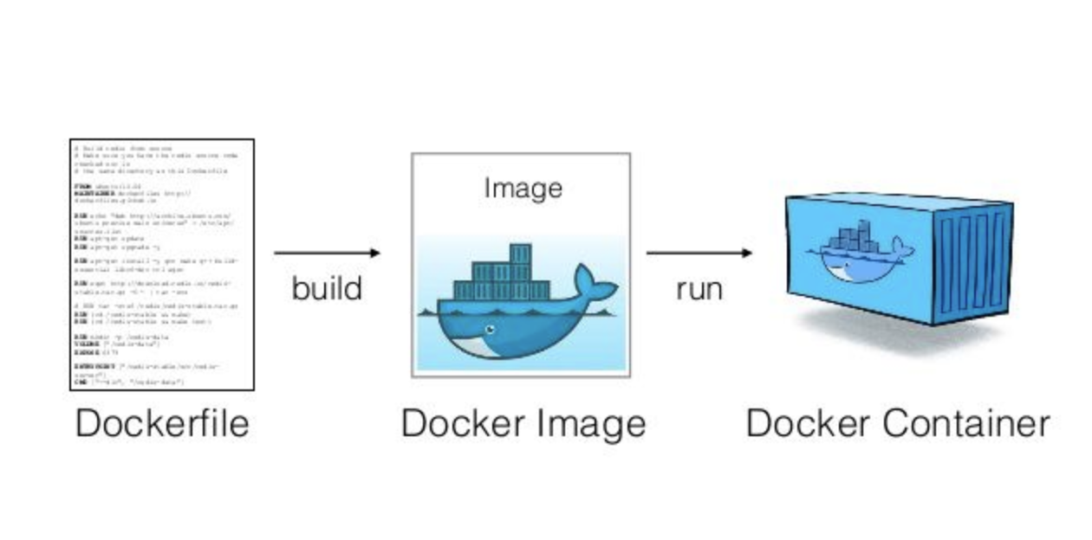
Nomenklatura
Image – Image je kao što mu ime kaže slika diska (fajl sistema) i suštinski predstavlja stanje fajl sistema koje se nalazi u izolovanom namespace-u. Praktično sve što se „kalemi“ na Kernel (Sistemske biblioteke i sve iznad) spada pod definiciju Image-a.
„Recept“ – Manifest fajl, Dockerfile ili „recept“ kako ga ja krštavam, je konfiguracioni fajl koji sadrži deklarativne korake kako se image formira.
Kontejner – Kontejner je praktično proces odnosno set procesa koji se izoluju, i u čiji se izolovani FileSystem dodaje Image tj. slika diska, koji je prethodno napravljen po receptu.
Ove 3 komponente su zajedničke za sve Container Engine.

Slide 12
Image
Image je slika diska koji treba ubaciti u izolovani namespace tj. fajl sistem i tako kreirati osnovu za kontejner. Kada popunjavamo izolovani deo diska tj. namespace, to radimo iterativno po slojevima. Slojevi (Image Layers) diska su praktično među-stanja koja se postižu u procesu formiranja image-a, i oni su Read-Only.
Konačni image je takođe Read-Only (!!!).
Metafora: Prilikom pravljenja torte, ona se ređa sloj po sloj. Slojevi torte se ne jedu dok je torta u procesu formiranja (read only). Konačno naslagana torta sa svim slojevima je u ovoj metafori Image i takođe se ne jede (read only) zato što nema šlaga i dekoracije. Tek kad se na tortu stavi šlag i dekoracija (što je kontejner) torta je spremna za jelo (executable, R/W permisije).

Slide 13
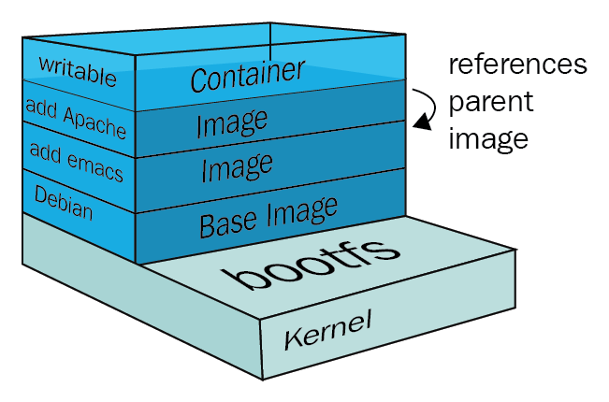
Image registry
Kada pravimo image prema „receptu“, svaka direktiva se kao i u receptu za tortu prevodi u jedan sloj (layer). Jednom napravljeni image (ne container) možemo koristiti za pokretanje velikog broja kontejner-a (nije potrebno uvek iznova praviti novi image). Kontejner suštinski predstavlja „nadogradnju“ image-a jednim novim R/W slojem (šlag na tortu 🎂).
Zbog toga se Image-i, radi reusability-ja čuvaju na registry-jima.
Jedan image može da Extend-uje tj. nadgradi već postojeći image tako što će da mu dodaje nove read-only slojeve. U tom slučaju kažemo da imamo base image.

Slide 14
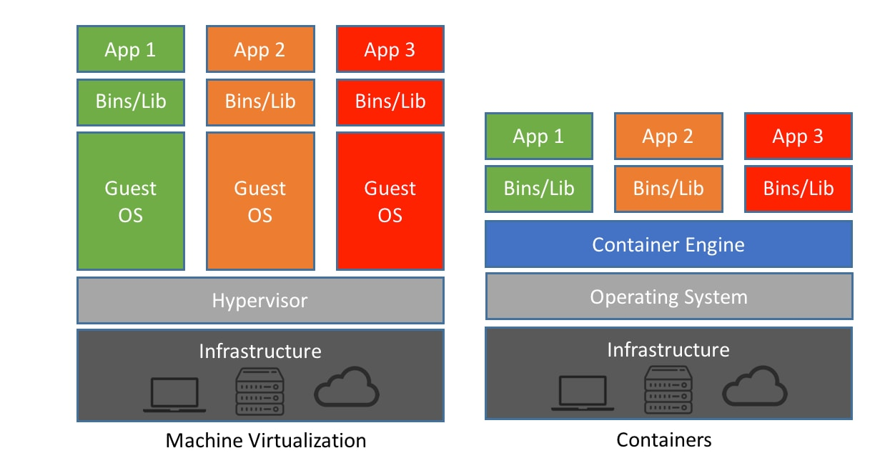
Container vs. VM
Često se u artiklima upoređuju Kontejneri sa Virtuelnim mašinama. Razlike su u tome što, iako Kontejner koristi mehanizam virtuelizacije on nije virtuelna mašina! Kontejner koristi kernelske funkcije operativnog Sistema na kom se vrti Container Engine.

